Slide 1
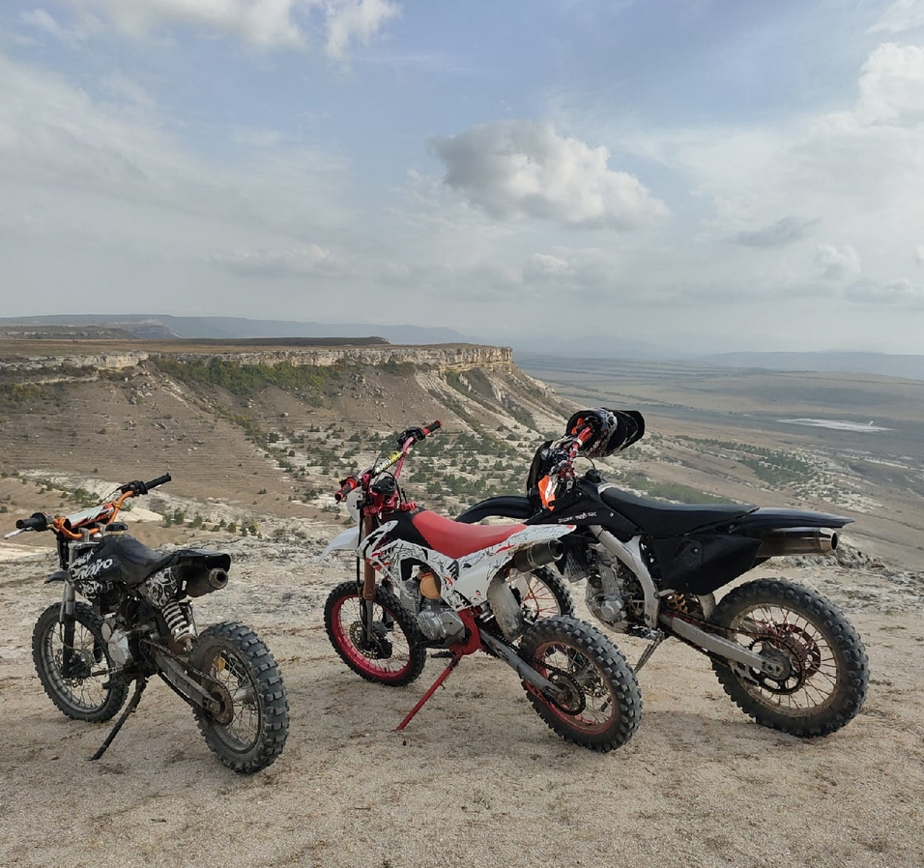
Проект «Белогорская мотокарта по следам кинематографа»
Министерство образования и науки Российской Федерации
Федеральное государственное автономное образовательное учреждение высшего образования
«КРЫМСКИЙ ФЕДЕРАЛЬНЫЙ УНИВЕРСИТЕТ ИМЕНИ В.И. ВЕРНАДСКОГО»
Гуманитарно-педагогическая академия (филиал) в г. Ялта
Институт филологии, истории и искусств
Кафедра изобразительного искусства, методики преподавания и дизайна 54.03.01 Графический дизайн
Выполнили: студенты 1 курса группы Я/Д-б-о-201 Сафарова Д.А. и Сакал Д. С
Преподаватель: доцент философ. наук Шевченко О.К.

Slide 2
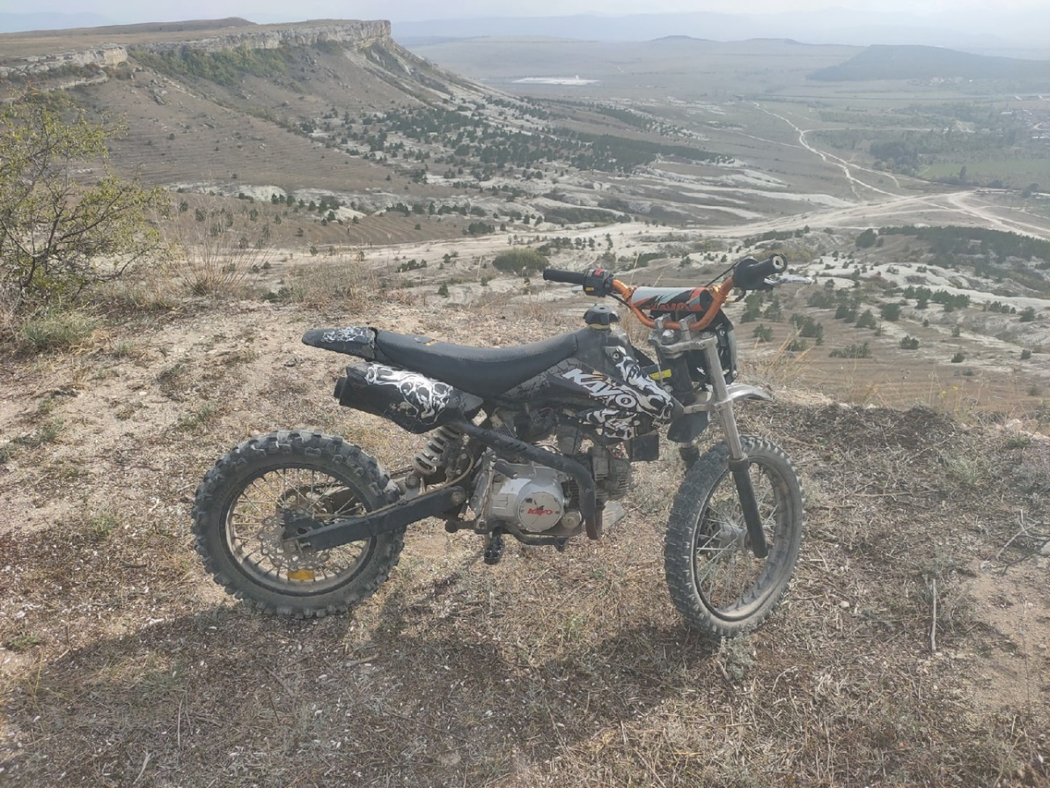
Актуальность проекта
Туризм – одна из ведущих отраслей экономики Крыма. Большую часть пространства полуострова занимает пересечённая местность, что способствует развитию мототуризма.
Кроссовые мотоциклы, являясь спортинвентарём и не требуя наличия водительских прав, привлекают к себе внимание как взрослых, так и подростков.

Slide 3
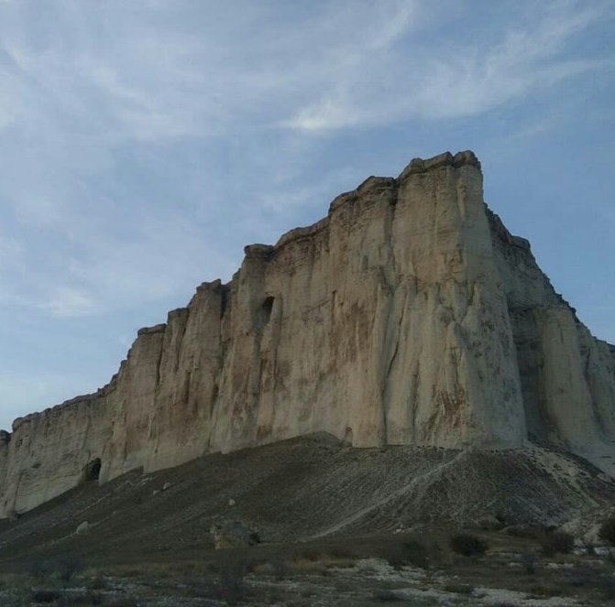
Не всем известно, что окрестности данного района часто использовались для съёмок фильмов, а Белая скала Ак-Кая была востребованной «природной декорацией» в отечественном кинематографе
Проект «Белогорская мотокарта по следам кинематографа» позволит водителям кроссовых мотоциклов окунуться в атмосферу с детства знакомых фильмов, открыть для себя места, где бывали любимые киногерои.

Slide 4
Цель и задачи проекта
Цель
Целью данного проекта является вызвать интерес мототуристов к местности Белогорского района за счёт создания уникальных кроссовых маршрутов, проходящих по местам съёмок отечественных кинофильмов.
Задачи
1. Изучить местность и достопримечательности Белогорского района;
2. Освоить программы Google Earth Pro и GoogleMaps;
3. Подключить к решению проблемы мототуристов Белогорского района;
4. Создать тематическую группу в соц. сети «Вконтакте»;
5. Сделать видео-ролик;
6. Загрузить сформированный маршрут в GoogleMaps.

Slide 5
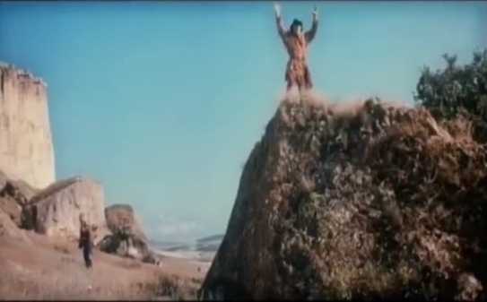
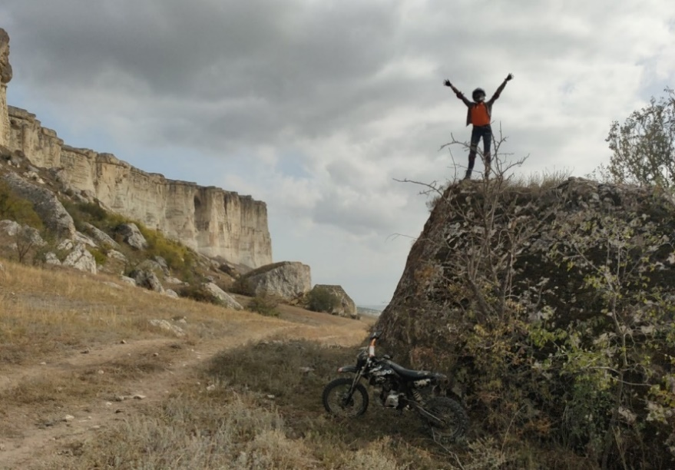
Осуществление работы над проектом
За 3 месяца проектной командой была сделана большая работа.
Первым делом мы ознакомились с самыми популярными фильмами, которые снимались на Белой Скале
Далее мы нашли в окрестностях Белой Скалы места, которые использовались для съёмок выбранных кинокартин – в дальнейшем с их помощью мы сделали условные обозначения на карте

Slide 6
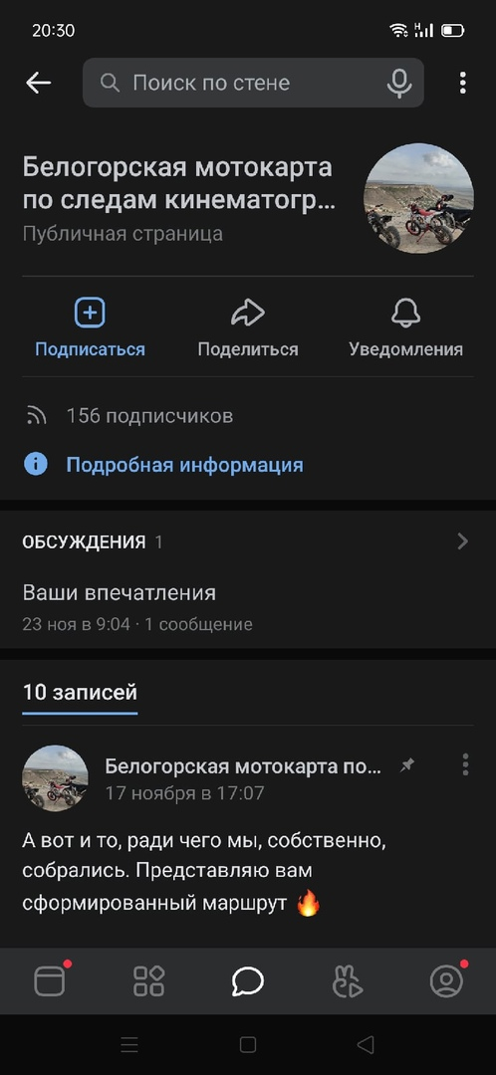
С целью распространения информации о проекте была создана группа в соц. сети Вконтакте
Один из волонтёров проекта оказал помощь с созданием плаката с QR-кодом, ссылающимся на нашу группу. Плакат был опубликован в группе института экономики и управления ГПА

Slide 7
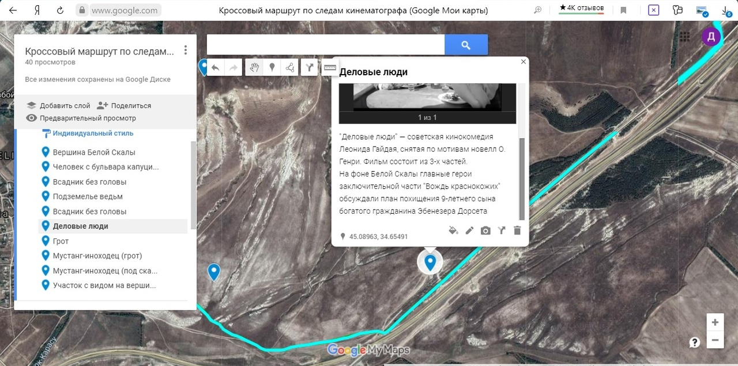
Далее началась основная работа – формирование продукта проекта. Маршрут составлялся в приложении Google Earth, файл с готовой картой был перенесён в приложение GoogleMaps для возможности пользования другими людьми.
Особенность данного маршрута заключается в том, что для его формирования использовалось спутниковое изображение местности, поскольку только на нём видны все дороги пересечённой местности на скале
Внешний вид продукта проекта

Slide 8
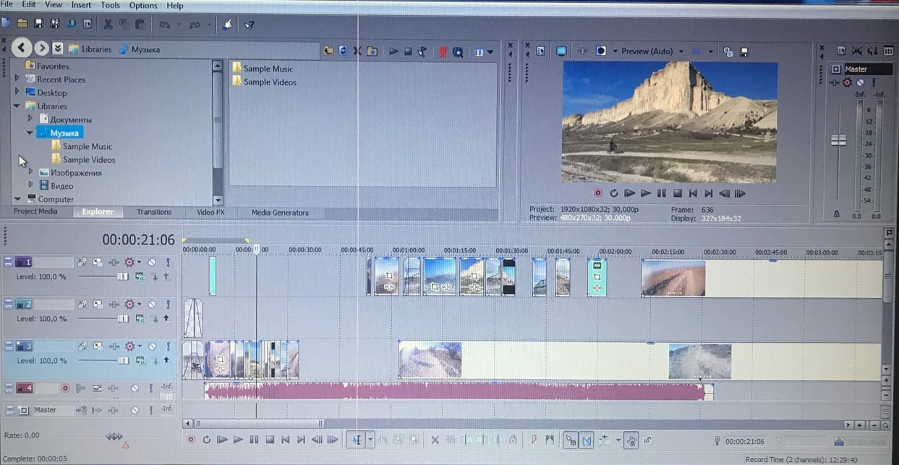
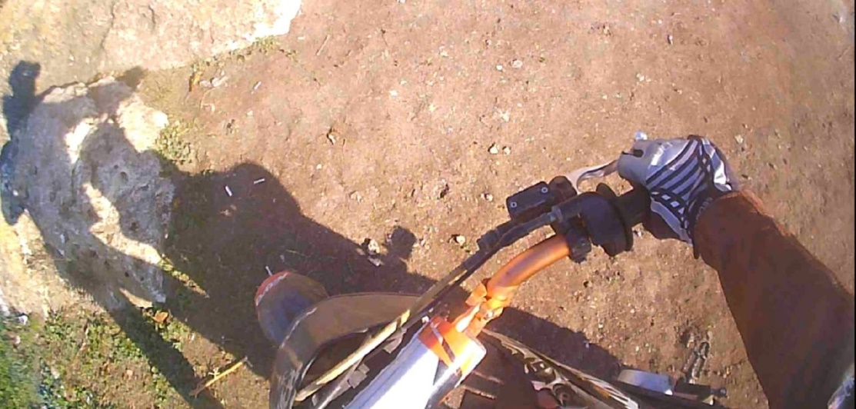
Окончательным этапом работы над проектом стало создание видео-ролика. В качестве материалов для ролика были использованы съёмка местности Белой Скалы на экшн-камеру. Монтаж осуществлялся в программе Vegas Pro

Slide 9
Продукт проекта
Продукт представляет из себя карту пересечённой местности окрестностей Белой Скалы. Трасса охватывает большое пространство как на скале, так и под ней.
В GoogleMaps, по умолчанию, карта берёт своё начало в городе Белогорске, но есть также два дополнительных маршрута из близлежащих сёл для тех, кто едет с противоположной от города стороны.

Slide 10
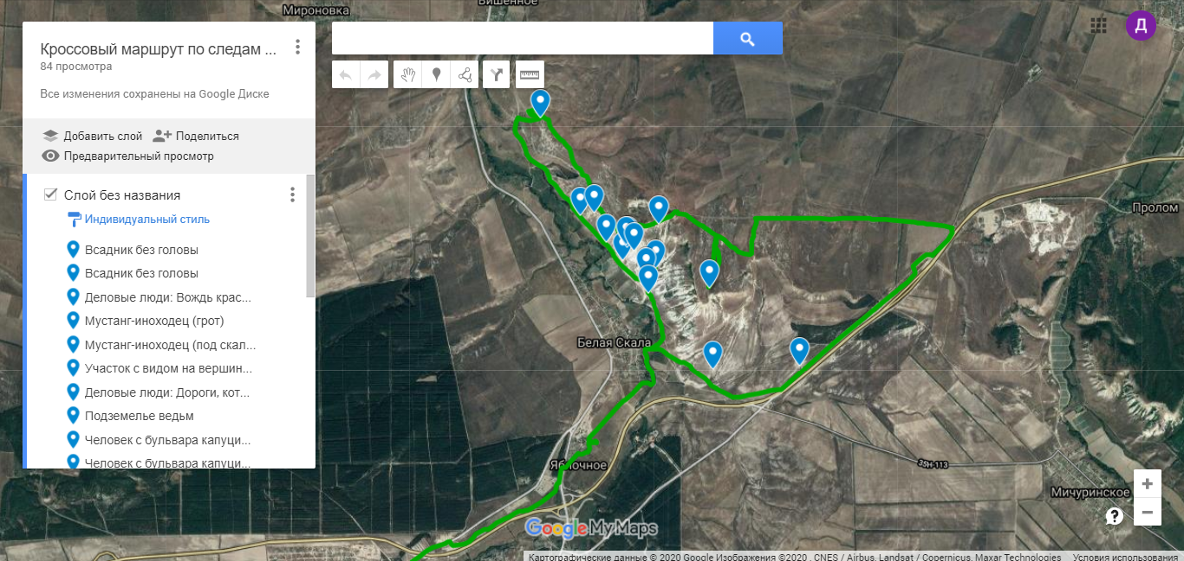
Внешний вид карты

Slide 11
Карта содержит 17 условных обозначений с фотографиями и подписями для того, чтобы пользователям было легче найти места, которыми вдохновлялись кинематографисты.
Одно из важных качеств карты – это достоверность. Трасса проверялась лично участником проекта, отвечающего за формирование маршрута

Slide 12
Ожидаемые результаты работы
Количество подписчиков в официальной группе проекта в соц. сети Вконтакте должно быть минимум 300;
Проект будет представлен в двух российских вузах – УрФУ (кафедра русского языка для иностранных учащихся) и ОмГТУ (Кафедра туризма, гостиничного и ресторанного бизнеса)
Информация о проекте будет распространена в официальной группе института экономики и управления ГПА, а также в таких СМИ, как сетевое издание «МК в Крыму», аккаунт в Instagram «On Crimea», информационная платформа «КрымPress», аккаунт в Instagram «Crimeanewscom». Планируемое количество просмотров на всех новостных сайтах вместе – 23 000

Slide 13
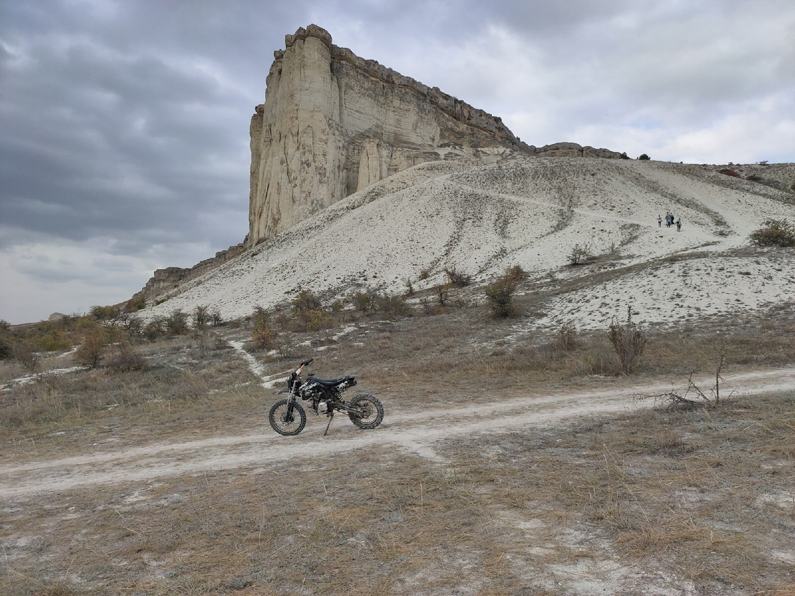
Спасибо за внимание!

